Slide 1
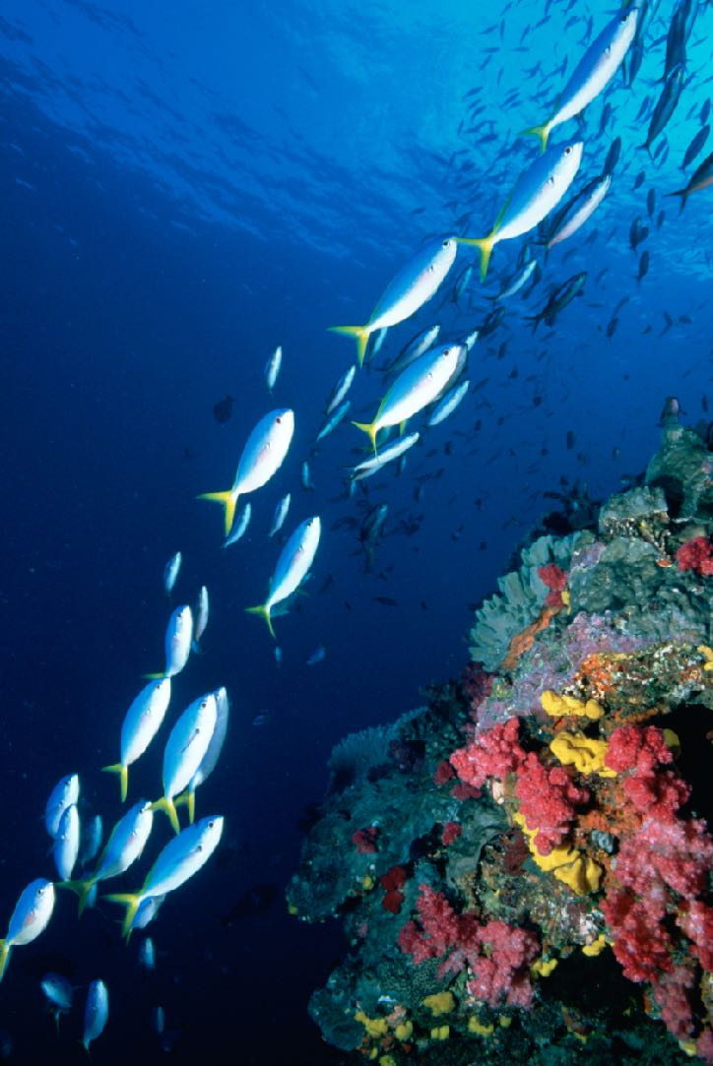
Gli ecosistemi

Slide 2
Che cos’è un ecosistema
Con il termine ecosistema si intende l’insieme degli organismi viventi (piante, animali, batteri) e della materia non vivente (acqua, terra, aria, rocce) che vivono insieme in un determinato ambiente.

Slide 3
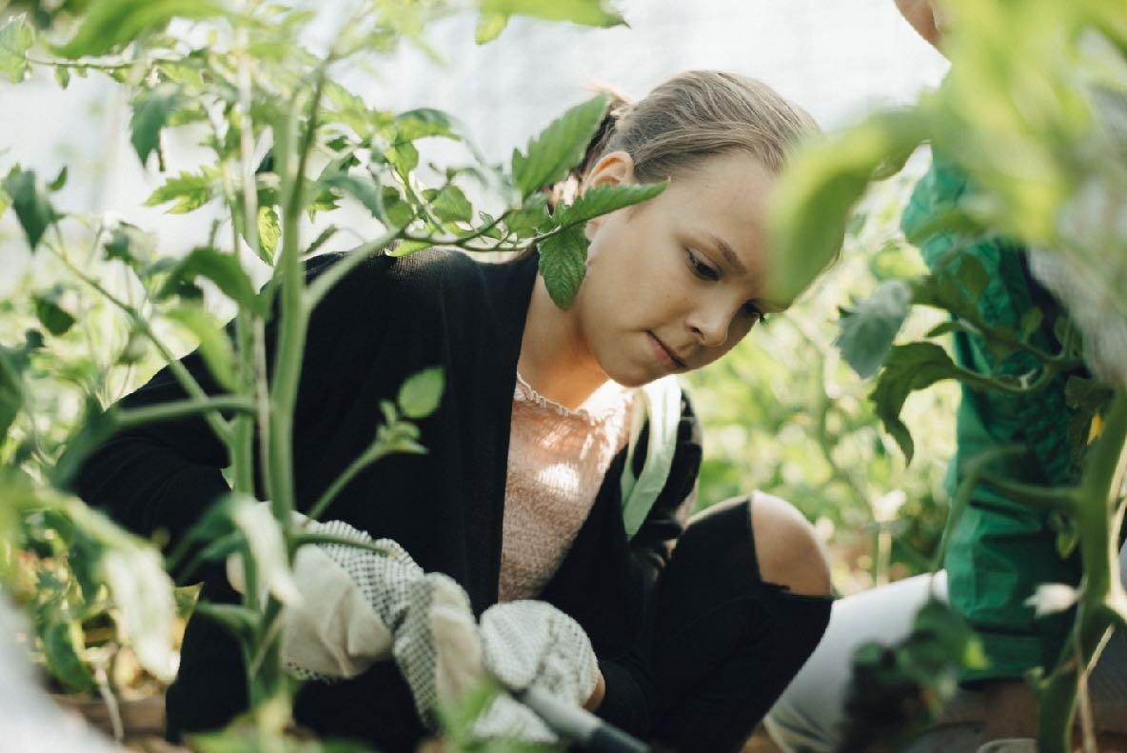
La scienza che studia gli ecosistemi è l’ecologia.

Slide 4
Ogni ecosistema ha le sue particolarità, ed è influenzato da varie caratteristiche:
la composizione del suolo, che può essere ricco o povero di alcune sostanze nutritive utili per la sopravvivenza di una determinata specie;
la quantità di luce che la vegetazione riceve dal sole ogni giorno;
la temperatura, che può essere bassa o alta, costante o variabile nel corso delle stagioni o tra il giorno e la notte;
la quantità d’acqua fornita dalle precipitazioni (pioggia o neve), che influisce sull’umidità complessiva dell’ambiente.

Slide 5
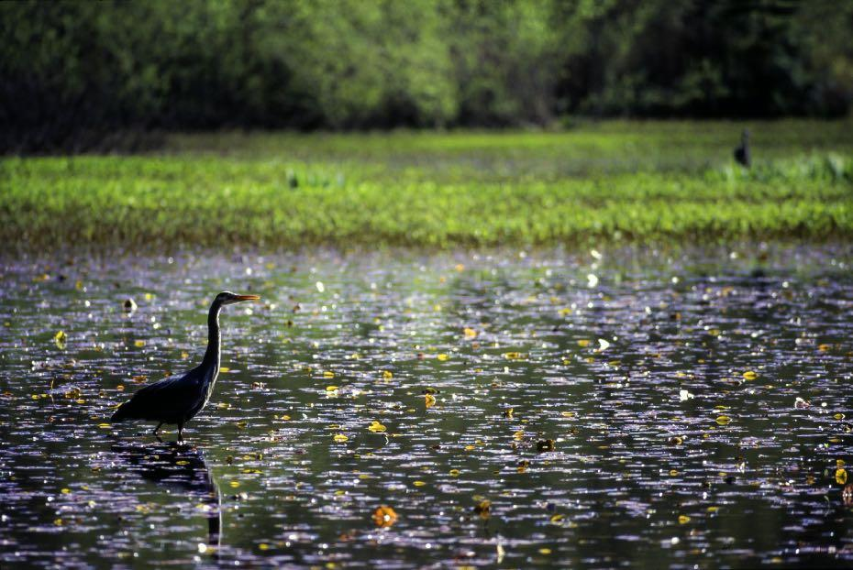
La varietà dei biomi
Un bioma è un ambiente caratterizzato da una specifica vegetazione, una specifica fauna e un certo clima.
All’interno di ogni bioma sono presenti vari ecosistemi, che possono essere grandi come una foresta o anche più ristretti, come un singolo lago.

Slide 6
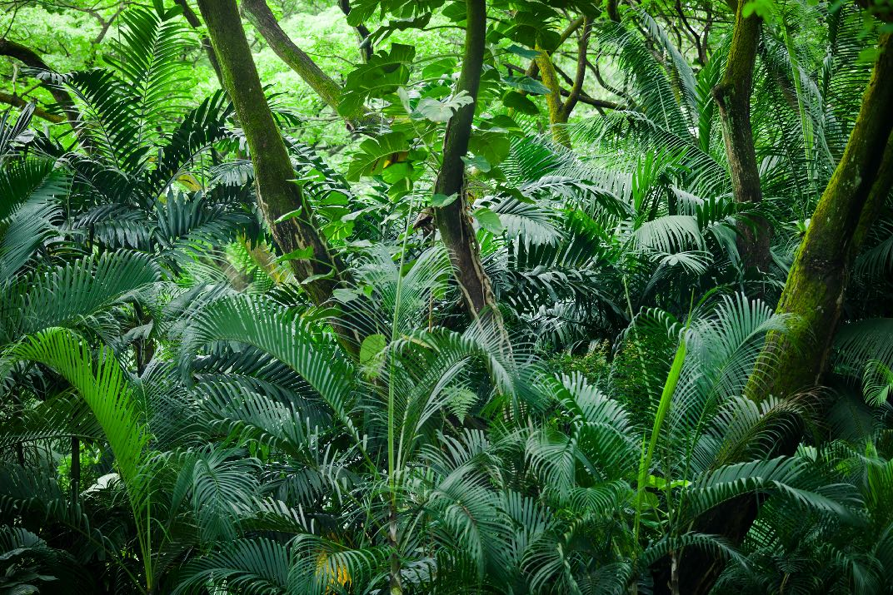
Tra i principali biomi della Terra c’è la foresta pluviale, dove le forti piogge fanno crescere una vegetazione abbondante.

Slide 7
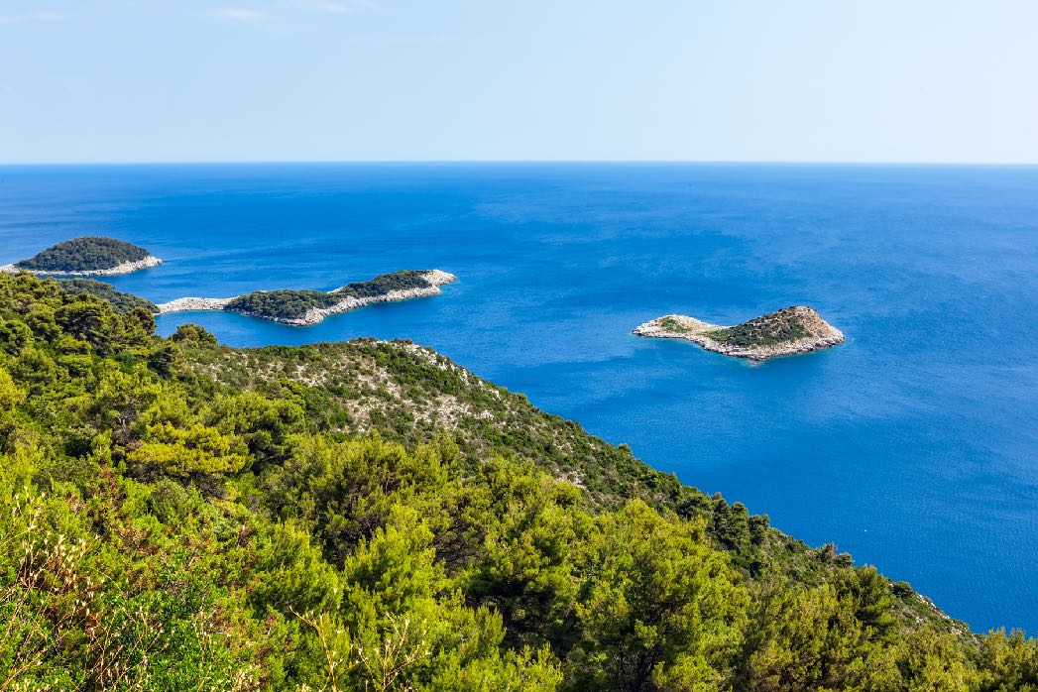
La macchia mediterranea è l’ambiente tipico del bacino del mar Mediterraneo, ed è caratterizzata da estati calde e inverni abbastanza miti.

Slide 8
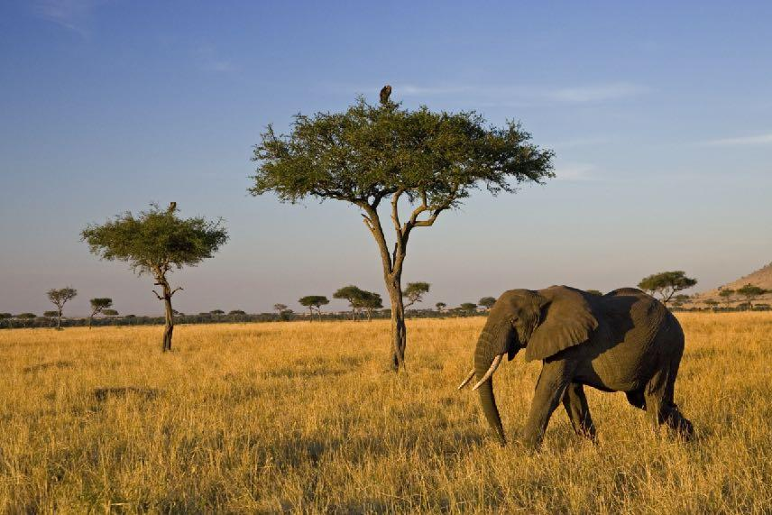
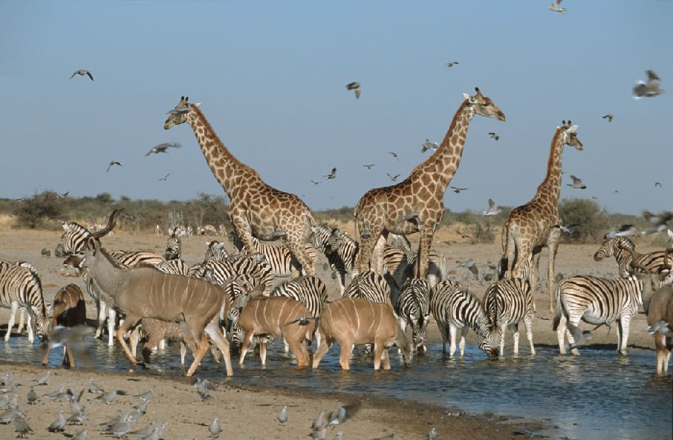
La savana si incontra tra la foresta e il deserto, per esempio in Africa. Vi crescono erbe alte e alberi isolati; vi vivono grandi mandrie di erbivori, come gazzelle o giraffe.

Slide 9
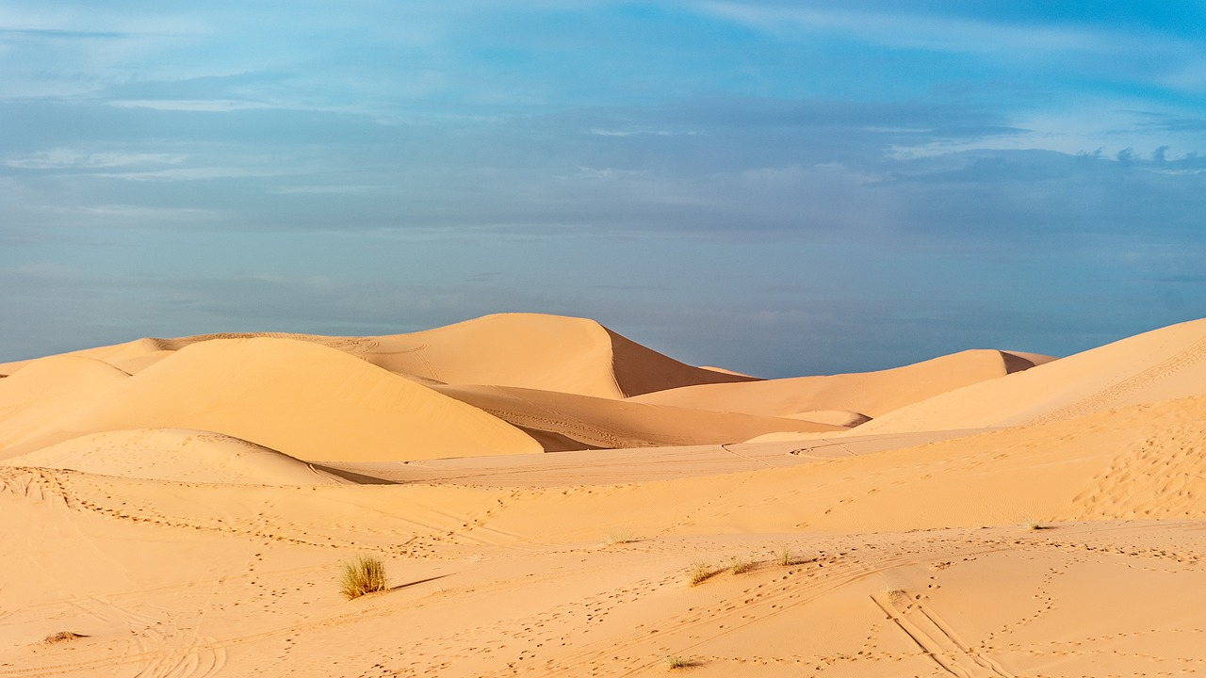
Nel deserto caldo le temperature sono molto alte e le piogge scarse, così come la vegetazione e gli animali.

Slide 10
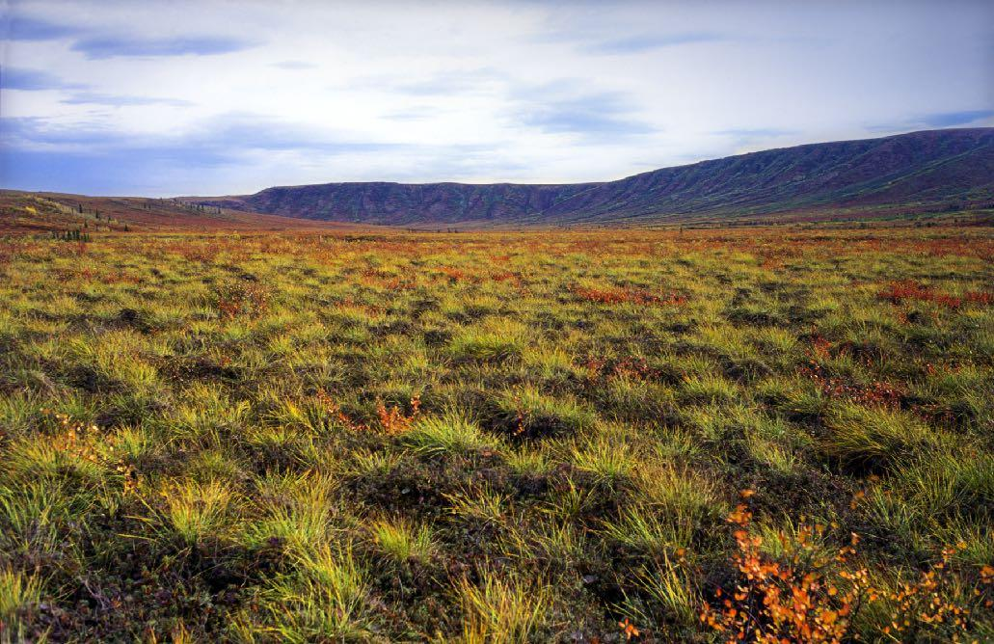
Nelle regioni più vicine al Polo Nord troviamo la tundra, in cui il terreno resta coperto da ghiaccio per la maggior parte dell’anno e le uniche piante che riescono a crescere sono erbe basse, muschi e licheni.

